Slide 1



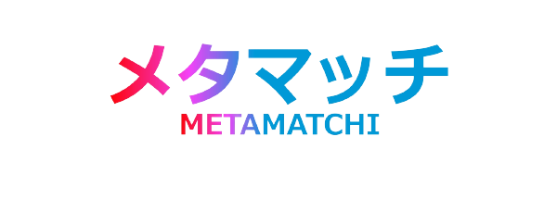

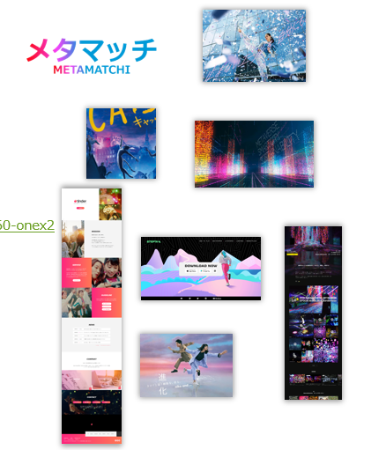


メタマッチ＿ロゴイメージの雰囲気
■記載文字
▼3パターンで作成
①メタマッチ
②METAMATCH
③メタマッチ
METAMATCH
：全体感
：イラスト
：文字・イラスト色
：図形色
：図形型
・バックは白
・イラストは別だが対比式は同じ
・白で囲むかどうかは完成雰囲気次第
＋
・円の中の白アバターが手を伸ばしている
▼サービスイメージ
理想のNFTプロジェクトを
創造・実現するタイアップマッチングサービス
・メイリオ、ゴシック体系で構築
・量子力学と宇宙をイメージ

Slide 2


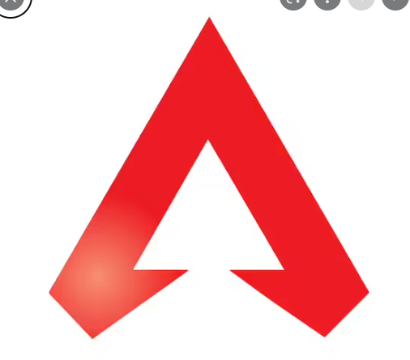
アンスペックス＿ロゴイメージの雰囲気
：全体感
：イラスト
：文字・図形・イラスト色
：文字形式
■記載文字
▼3パターンで作成
①アンスペックス
②ANSPEX
③アンスペックス
ANSPEX
・ANSPとEXが分けてあるんだと
理解出来るよう間を強調して設計
＋
・色は赤メインで空色を一部追加
▼サービスイメージ
NFTソリューション事業のコンサルタントが
特別会員限定でコンサルティングサービスを届ける
ANSPEX（ANSPECS）
ADrim NFT Solution Project
Executive Consulting Service
・メイリオ、ゴシック体系で構築

Slide 3
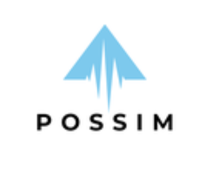


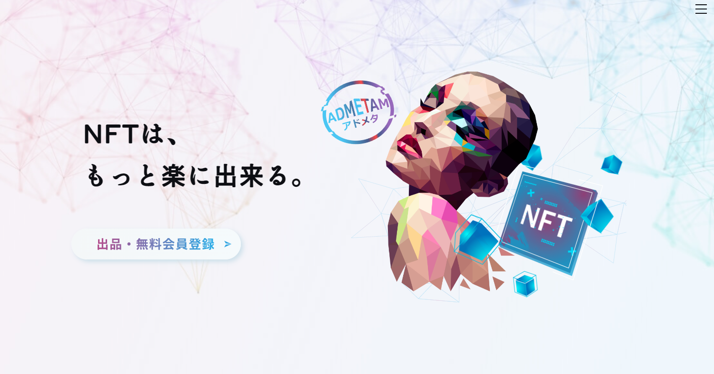
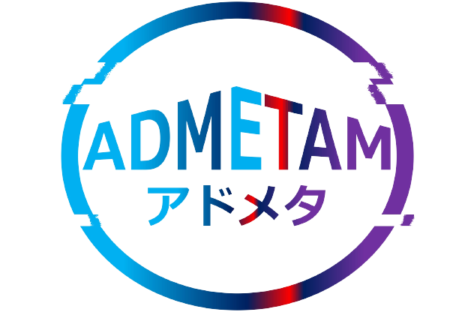
アドメタ＿ロゴイメージの雰囲気
■記載文字
▼3パターンで作成
①アドメタ
②ADMETAM
③アドメタ
ADMETAM
：全体感
：イラスト
：文字・図形・イラスト色
：文字形式
：現ロゴ
・位置とイラストの大きさは同じイメージ
・財宝（NFT）を夢の場所へ届ける
サービスをイメージ
▼サービスイメージ
NFT販売方法、暗号通貨会計の不を解決する
アグリケーションサービス
・メイリオ、ゴシック体系で構築

